Slide 1
Составила:
Воспитатель высшей категории : Хуснутдинова Е.Ю.

Slide 2
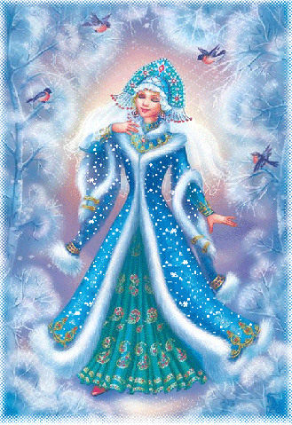
СНЕГ ИДЁТ,
ПОД БЕЛОЙ ВАТОЙ
СКРЫЛИСЬ УЛИЦЫ, ДОМА.
РАДЫ СНЕГУ ВСЕ РЕБЯТА,
СНОВА К НАМ ПРИШЛА…

Slide 3
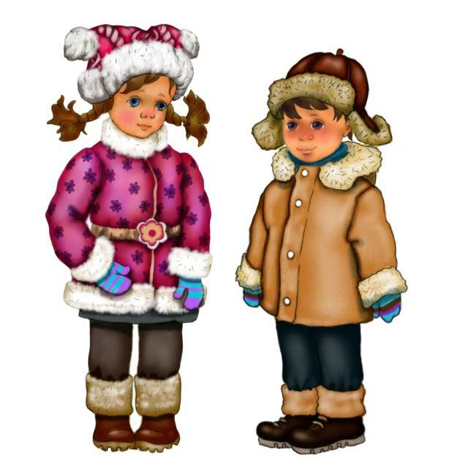

Slide 4
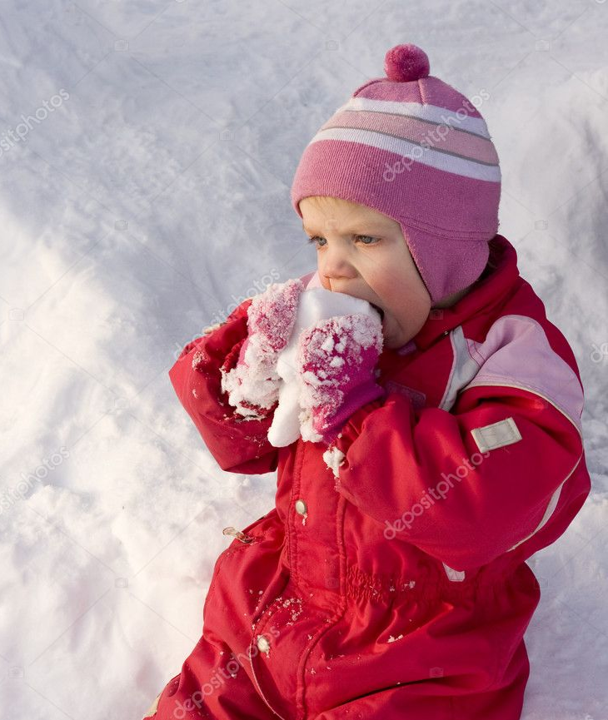

Slide 5
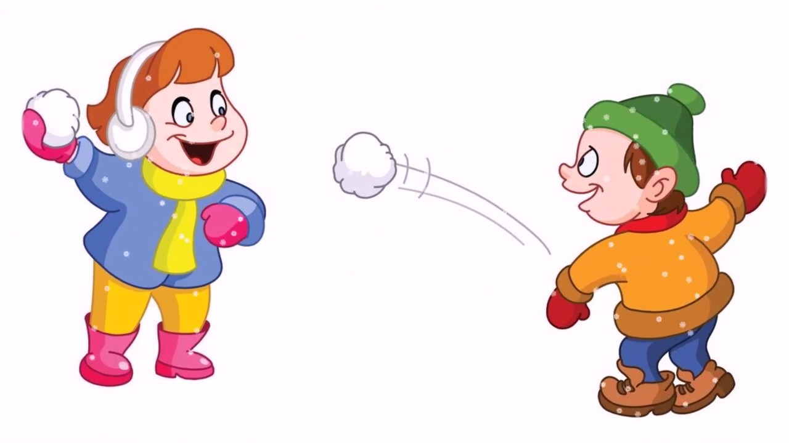

Slide 6
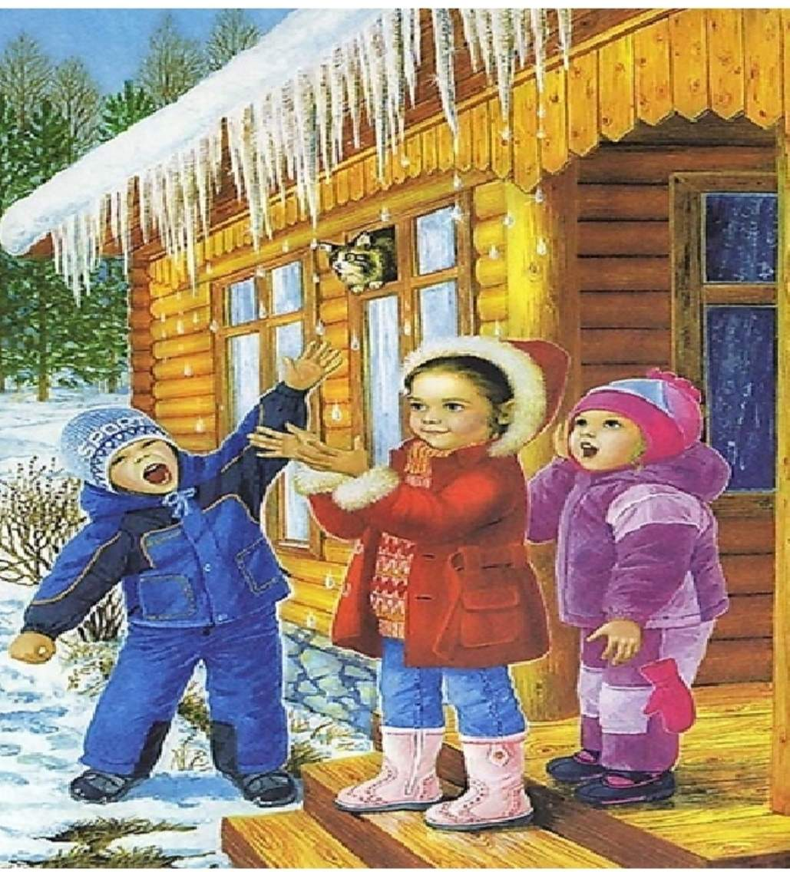

Slide 7
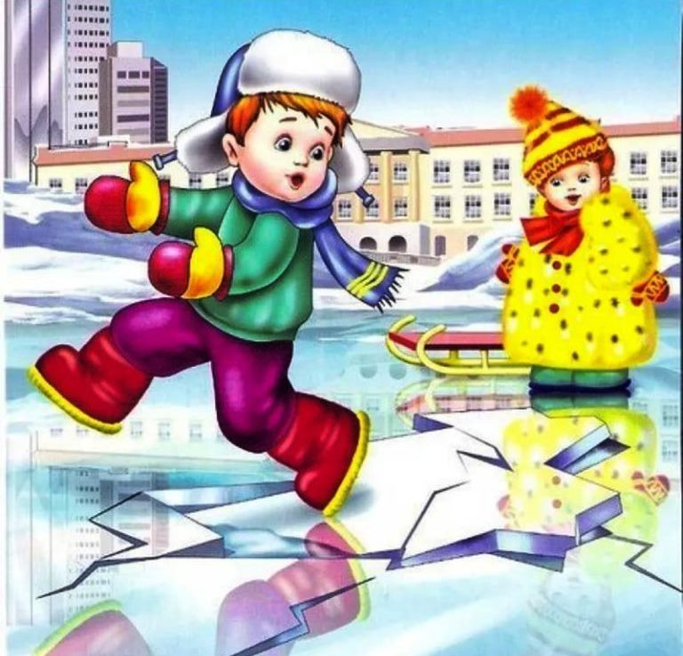
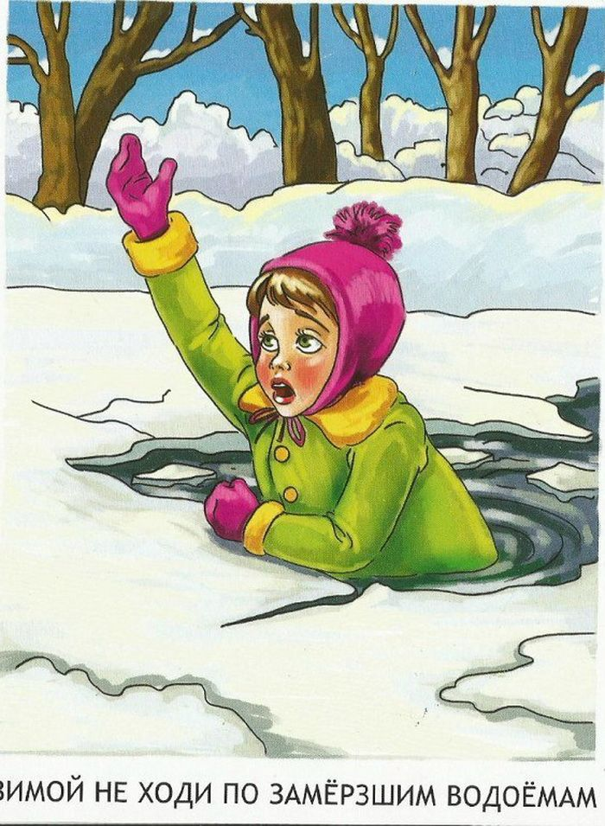

Slide 8
